Slide 1
Блокада Ленинграда.
Застывшая история
Работу выполнила
Ученица 11 класса А
Гахраманлы Амина
Средней школы №119

Slide 2
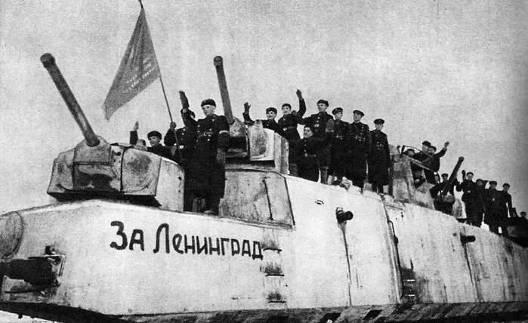
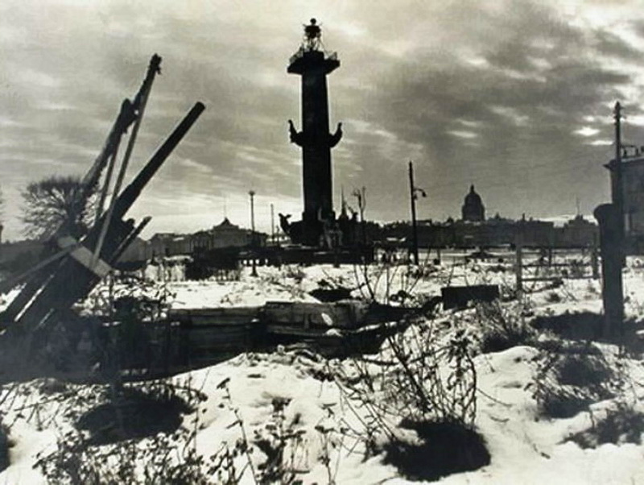
Блокада Ленинграда
Никто не забыт и ничто не забыто.
О.Берггольц

Slide 3
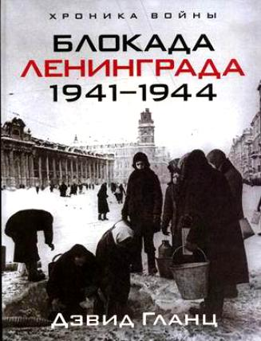
Блокада Ленинграда

Slide 4
Командующий: генерал армии Л. А. Говоров, начальник штаба генерал-лейтенант Д. Н. Гусев:
2-я ударная армия — командующий: генерал-лейтенант И. И. Федюнинский.
42-я армия — командующий: генерал-полковник И. И. Масленников, с 14 по 24 марта В. З. Романовский, с конца марта — В. П. Свиридов.
67-я армия — командующий: генерал-лейтенант В. П. Свиридов, с конца марта — генерал-лейтенант В. З. Романовский.
13-я воздушная армия — командующий: генерал-полковник авиации С. Д. Рыбальченко.

Slide 5
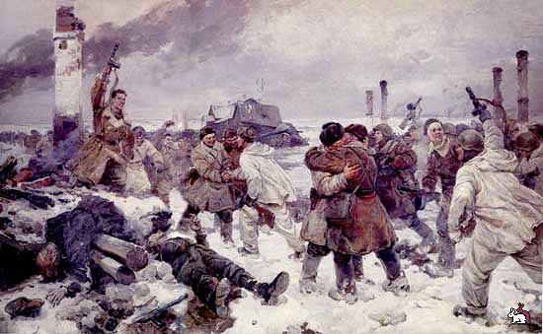
Волховский фронт

Slide 6
(с 15.02.1944 — расформирован) — командующий: генерал армии К. А. Мерецков, начальника штаба генерал-лейтенант Ф. П. Озеров:
54-я армия — командующий: генерал-лейтенант С. В. Рогинский.
8-й армия — командующий: генерал-лейтенант Ф. Н. Стариков.
59-я армия — командующий: генерал-лейтенант И. Т. Коровников.
14-я воздушная армия (с конца февраля — в резерве Ставки ВГК) — командующий: генерал-лейтенант авиации И. П. Журавлёв.

Slide 7
22-я армия — командующий: генерал-лейтенант В. А. Юшкевич, с 1 апреля ком. Г. П. Коротков.
6-я гвардейская армия (в составе фронта — до 6 февраля) — командующий: генерал-полковник И. М. Чистяков.
10-я гвардейская армия — командующий: генерал-лейтенант А. В. Сухомлин, с 21 января генерал-лейтенант М. И. Казаков.
15-я воздушная армия — командующий: генерал-лейтенант авиации Н. Ф. Науменко.
Балтийский флот — командующий: адмирал В. Ф. Трибуц.

Slide 8
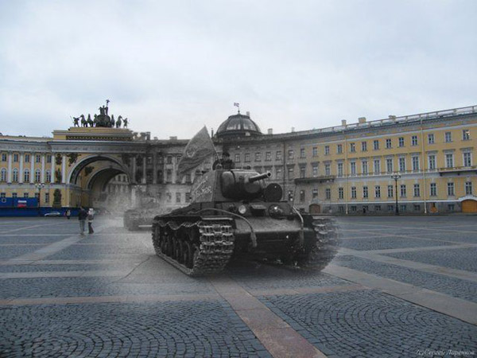
Нападение Германии на СССР
Захват Ленинграда был составной частью разработанного нацистской Германией плана войны против СССР — плана «Барбаросса».

Slide 9
Этапы работы:
1. «Трудовой подвиг блокадного Ленинграда»
2. «Памятники, посвященные блокадному Ленинграду»
3. «Дети блокадного Ленинграда»

Slide 10
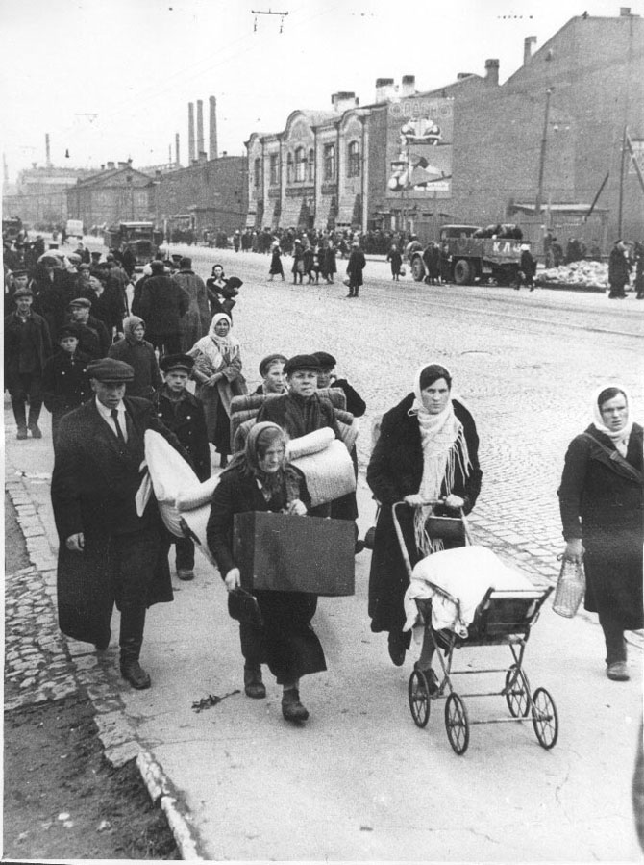
Трудовой подвиг блокадного Ленинграда
Эвакуация жителей города началась уже 29 июня 1941 (первые поезда) и носила организованный характер . На момент установления блокады в городе находилось 2 миллиона 544 тысячи человек, в том числе около 400 тысяч детей .

Slide 11
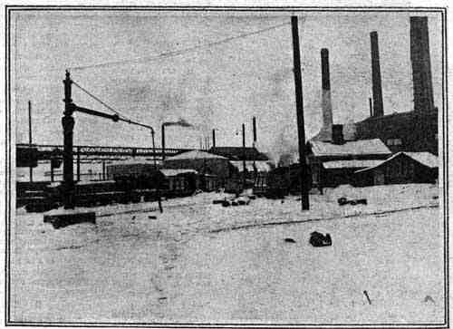
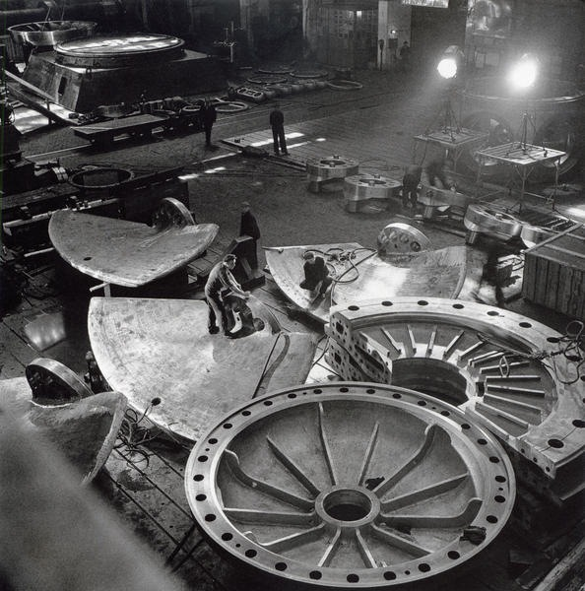
Промышленность Ленинграда накануне ВОВ
Красный путиловец
Турбинный завод

Slide 12
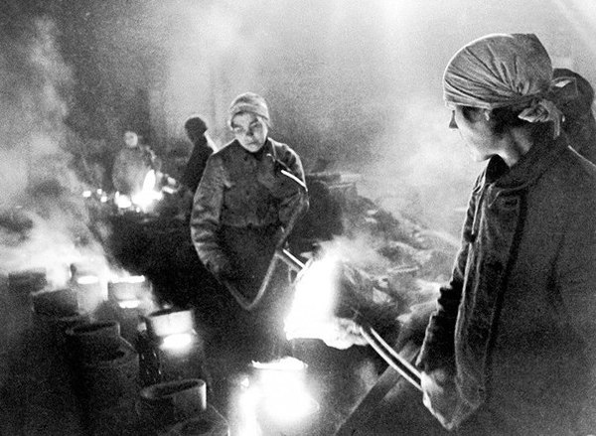
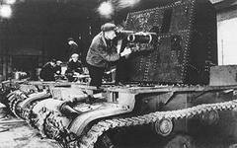
Завод им.Жданова
Кировский завод

Slide 13
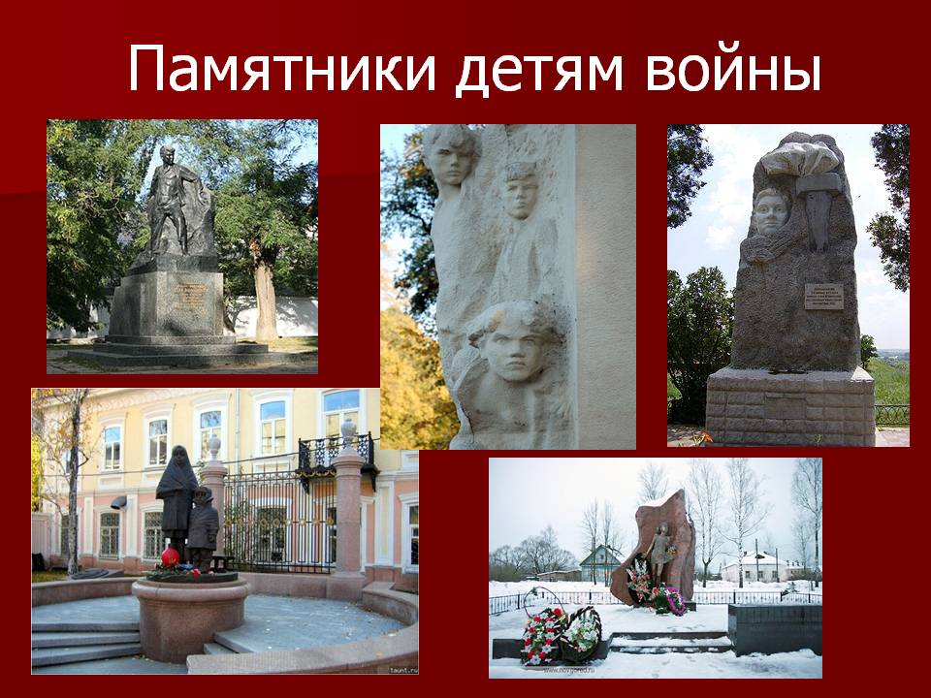
Памятники, посвященные блокадному Ленинграду

Slide 14
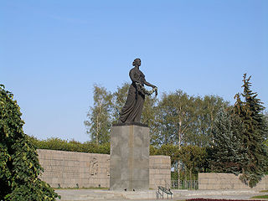
Пискарёвское кладбище
Основано в 1939 году на северной окраине Ленинграда и было названо по располагавшейся неподалёку деревне Пискарёвка.
В 1941—1944 годы стало местом массовых захоронений. В братских могилах захоронены жертвы блокады Ленинграда и воины Ленинградского фронта

Slide 15
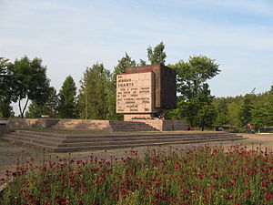
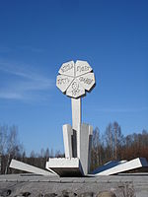
«Зелёный пояс Славы»
Мемориал «Невский пятачок»
Цветок Жизни

Slide 16

Валя Котик
Пионер, которому только-только исполнилось четырнадцать лет, сражался плечом к плечу со взрослыми, освобождая родную землю.

Slide 17
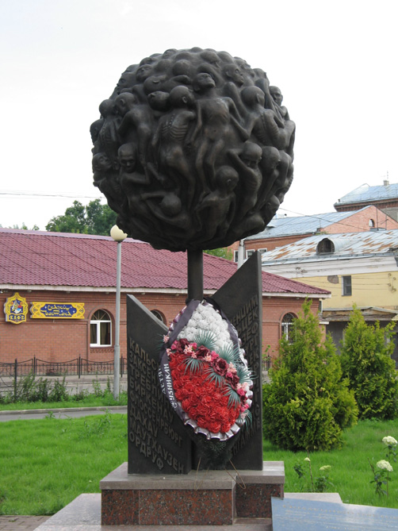
В Смоленске перед крепостной стеной находится Опаленный цветок, который представляет собой несколько детских тел, слившихся в шар. Этот памятник посвящен детям-узникам концлагерей.

Slide 18
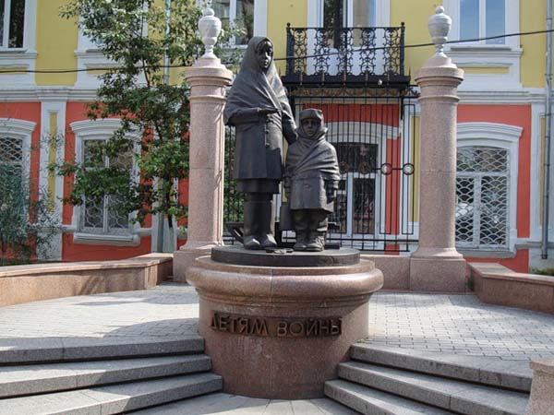
Санкт-Петербург

Slide 19
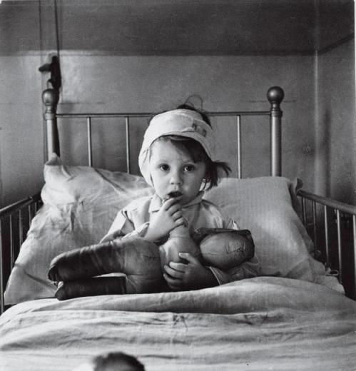
Дети блокадного Ленинграда

Slide 20
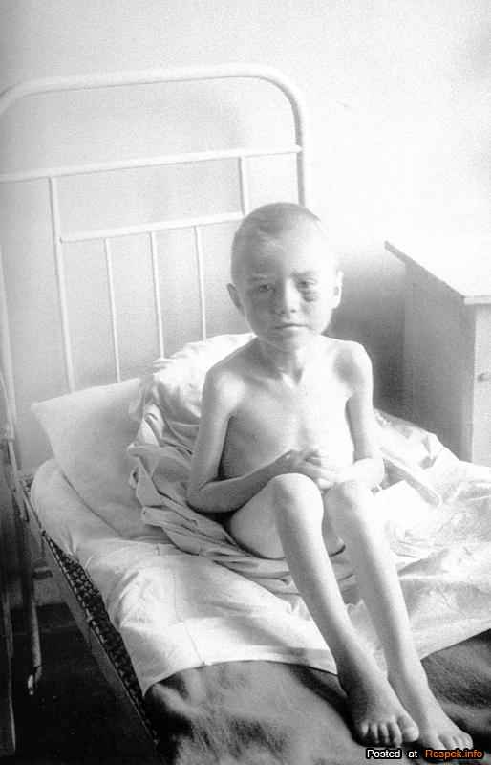
За свой недолгий путь земной
Узнал малыш из Ленинграда
Разрывы бомб, сирены вой
И слово страшное – блокада.
Его застывшая слеза
В промёрзшем сумраке квартиры -
Та боль, что высказать нельзя
В последний миг прощанья с миром…

Slide 21
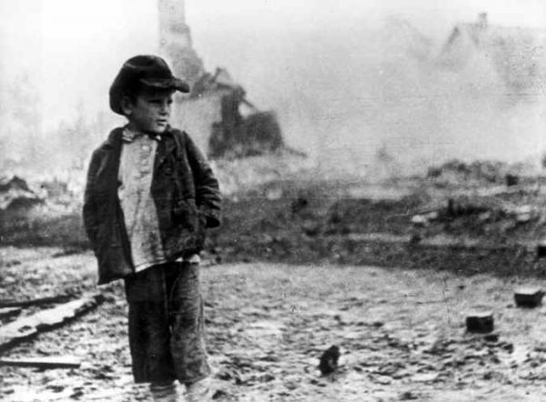
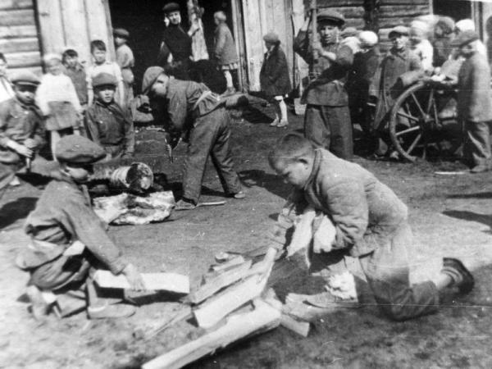
Когда замкнулось блокадное кольцо, в Ленинграде оставалось помимо взрослого населения 400 тысяч детей

Slide 22
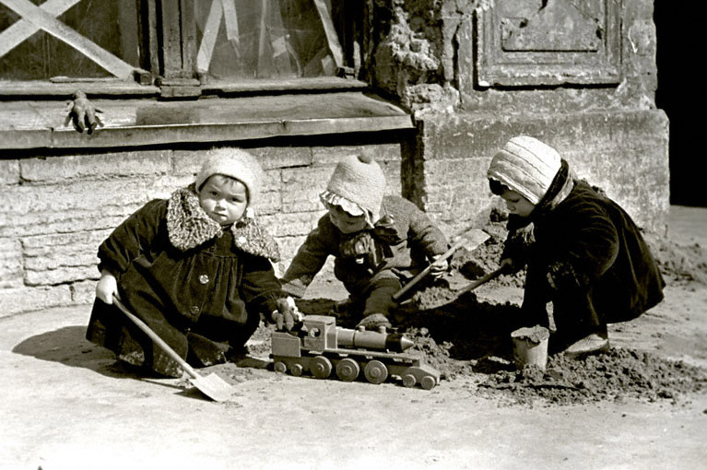
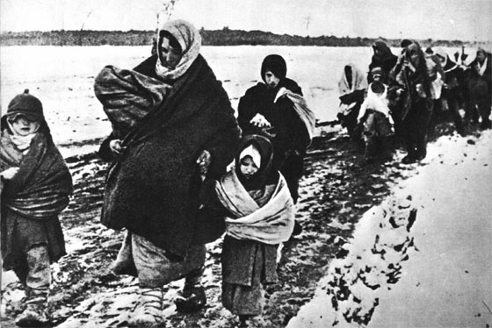
«В дни блокады»

Slide 23
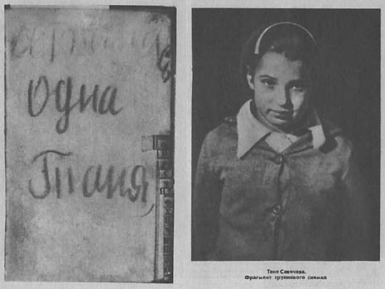
Весь мир потряс дневник маленькой ленинградской девочки Тани Савичевой

Slide 24
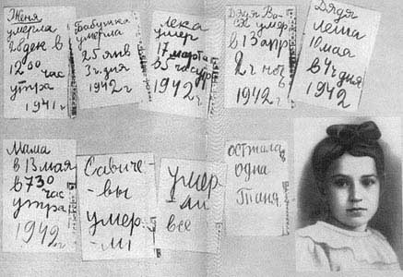
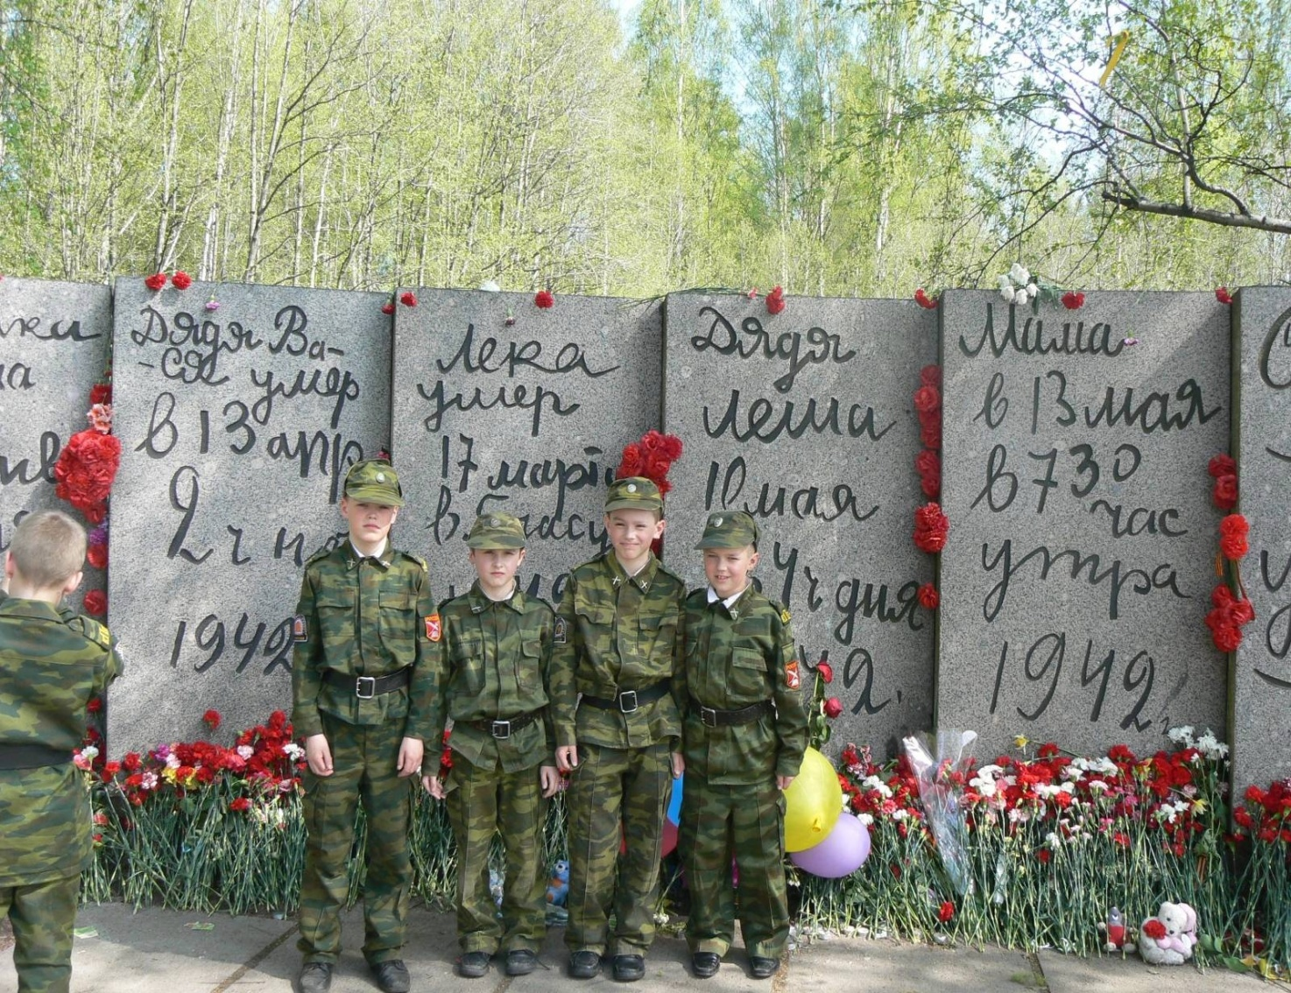

Slide 25
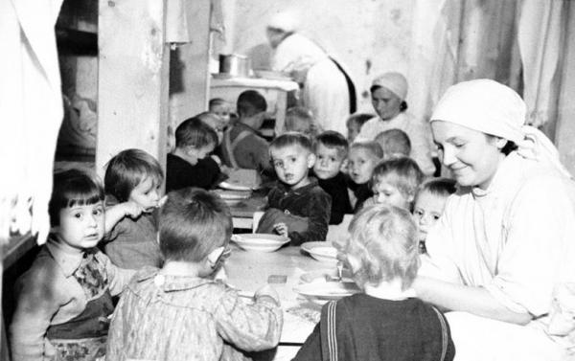
У них было особое, опаленное войной, блокадное детство. Они росли в условиях голода и холода, под свист и разрывы снарядов и бомб…

Slide 26
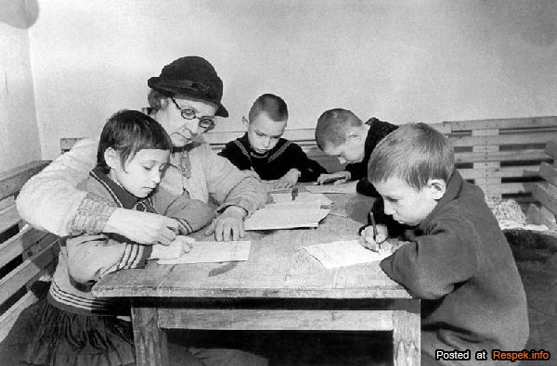
Школьные занятия в блокадном Ленинграде

Slide 27
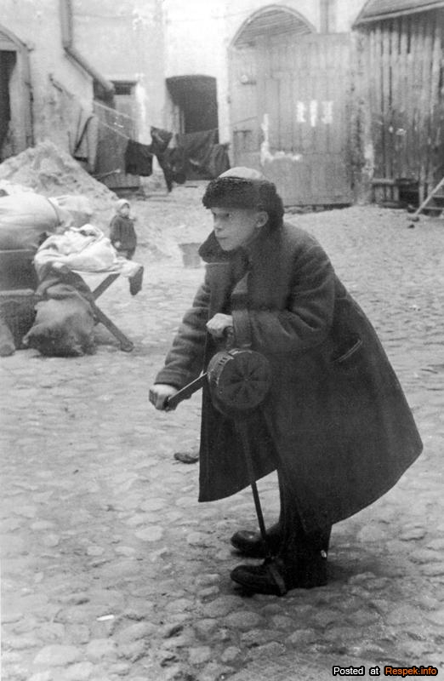
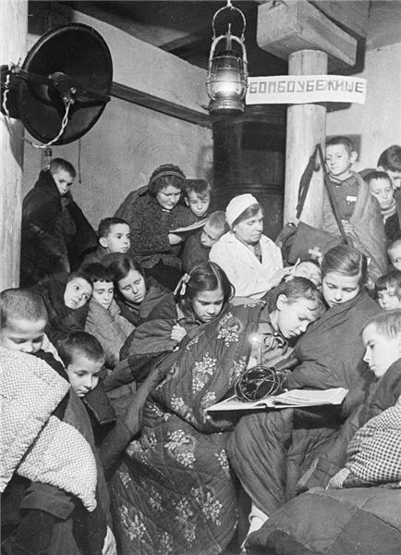
Тружениками были дети

Slide 28
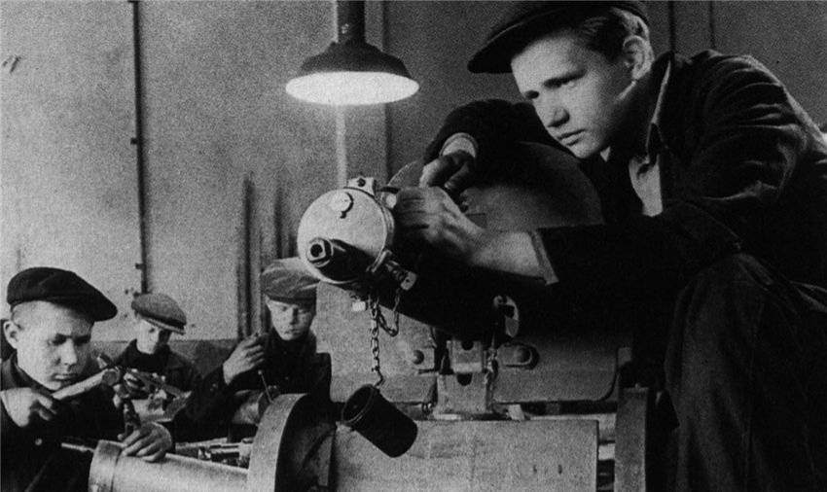
Дети на промышленных предприятиях заменили у станков отцов

Slide 29
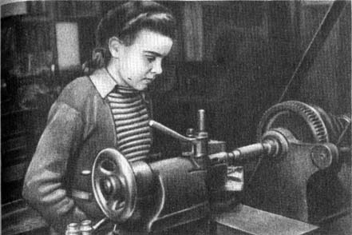
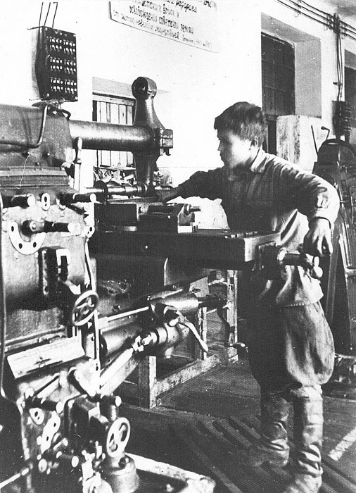
«Заменим у станков отцов!» - этот призыв прозвучал с первых дней войны. И учащиеся школ пошли работать на предприятия, чтобы помогать старшим выпускать оборонную продукцию.

Slide 30
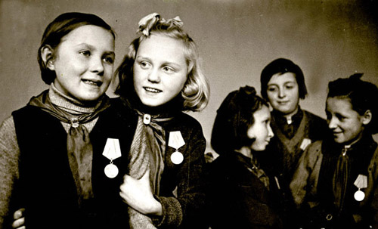
Еще в декабре 1942 г. была учреждена медаль «За оборону Ленинграда» для награждения всех активных участников защиты города на Неве. Всего медалью «За оборону Ленинграда» награждено около 1,5 миллионов человек, из них почти 15,5 тысяч – дети.

Slide 31
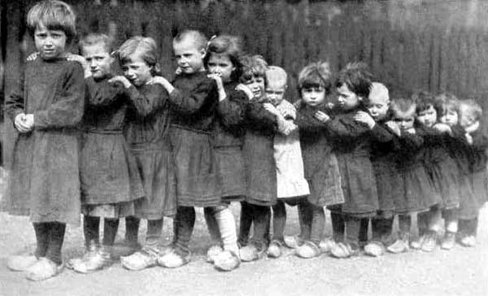
Твоя душа взметнулась в небо,
Голодное покинув тело.
А мать несла краюшку хлеба
Тебе, сынок… Да не успела…

Slide 32
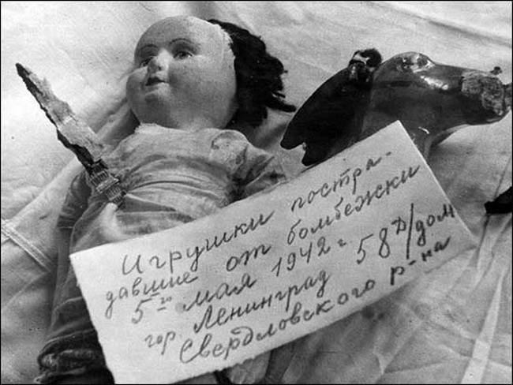
Спит малыш, обняв игрушку -
Длинноухого щенка.
В мягком облаке – подушк
Сны спустились свысока.
Не буди его, не надо,-
Пусть продлится счастья миг.
О войне и о блокаде
Он узнает не из книг…
Спит ребёнок. Над Невою
Птицы белые кружат:
В путь далёкий за собою
Собирают журавлят…

Slide 33
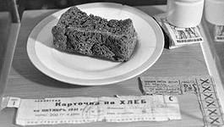
Блокадный хлеб рабочего

